Slide 1


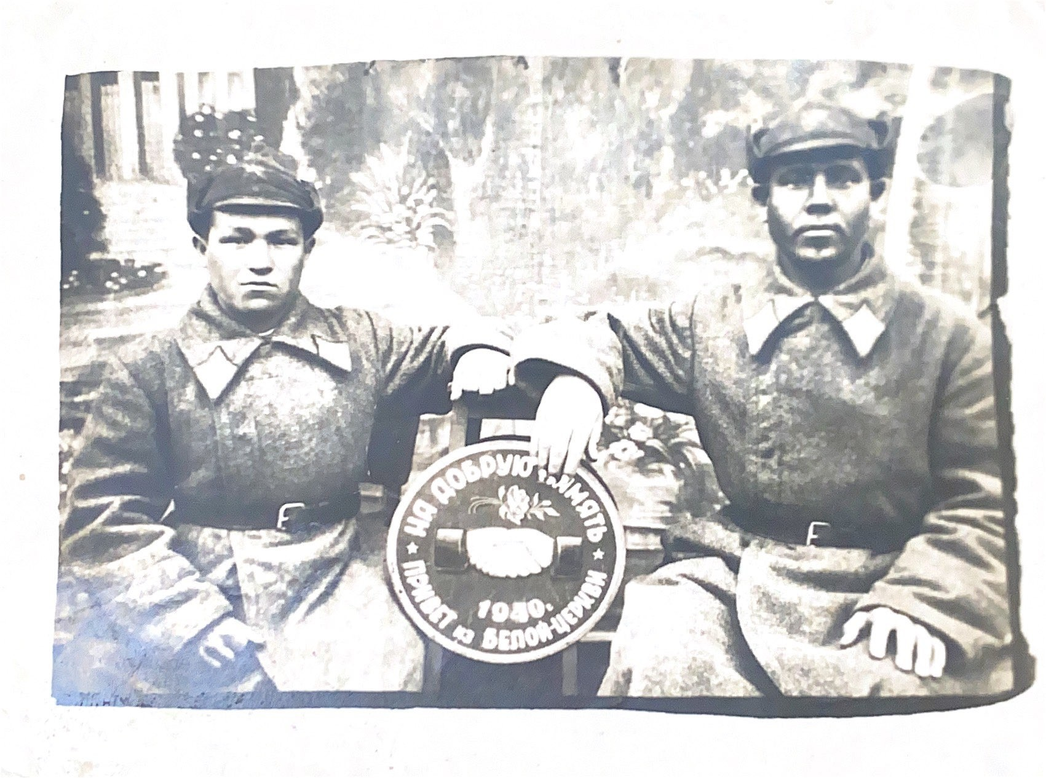
Ермолаев Никифор Васильевич (брат бабушки)

Slide 2
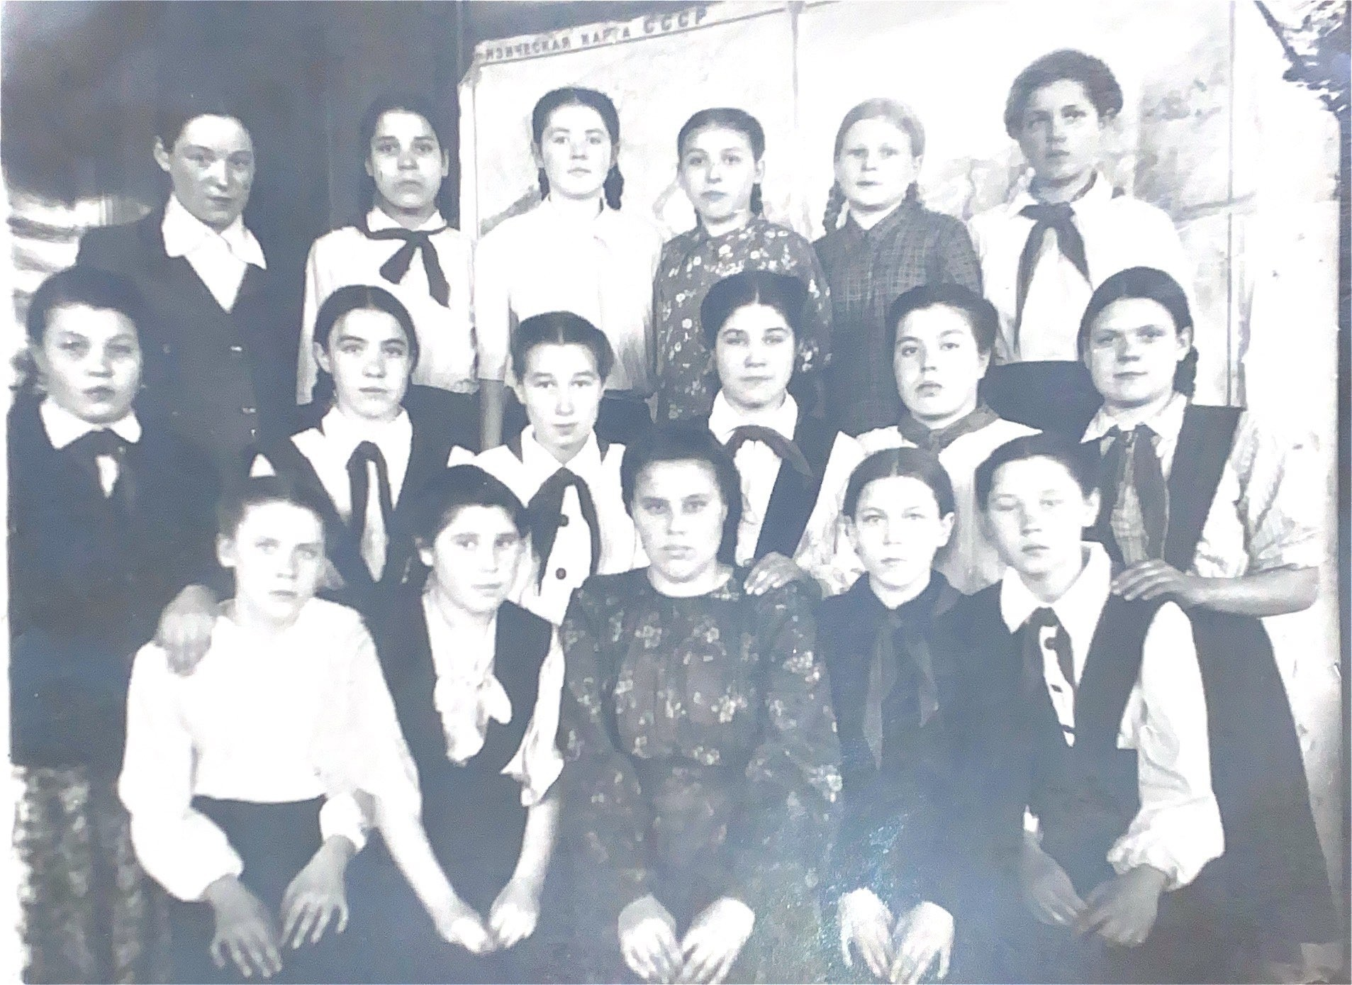
Ермолаева (Малышева) Евдокия Емельяновна
(мама)

Slide 3
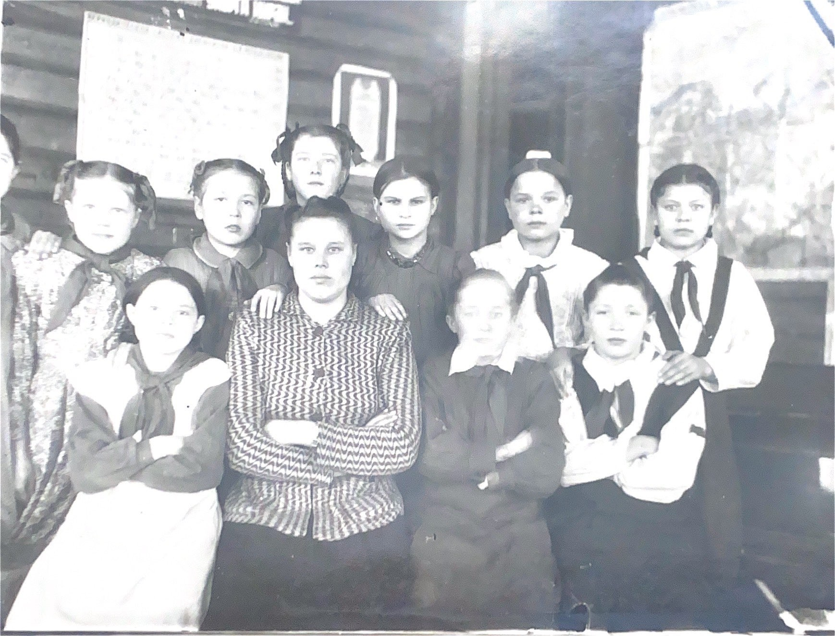
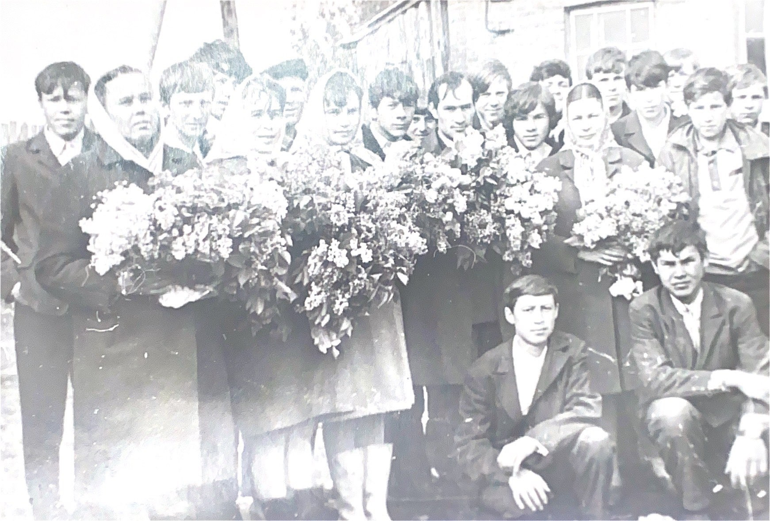
Ермолаева (Малышева) Евдокия Емельяновна
(мама)

Slide 4
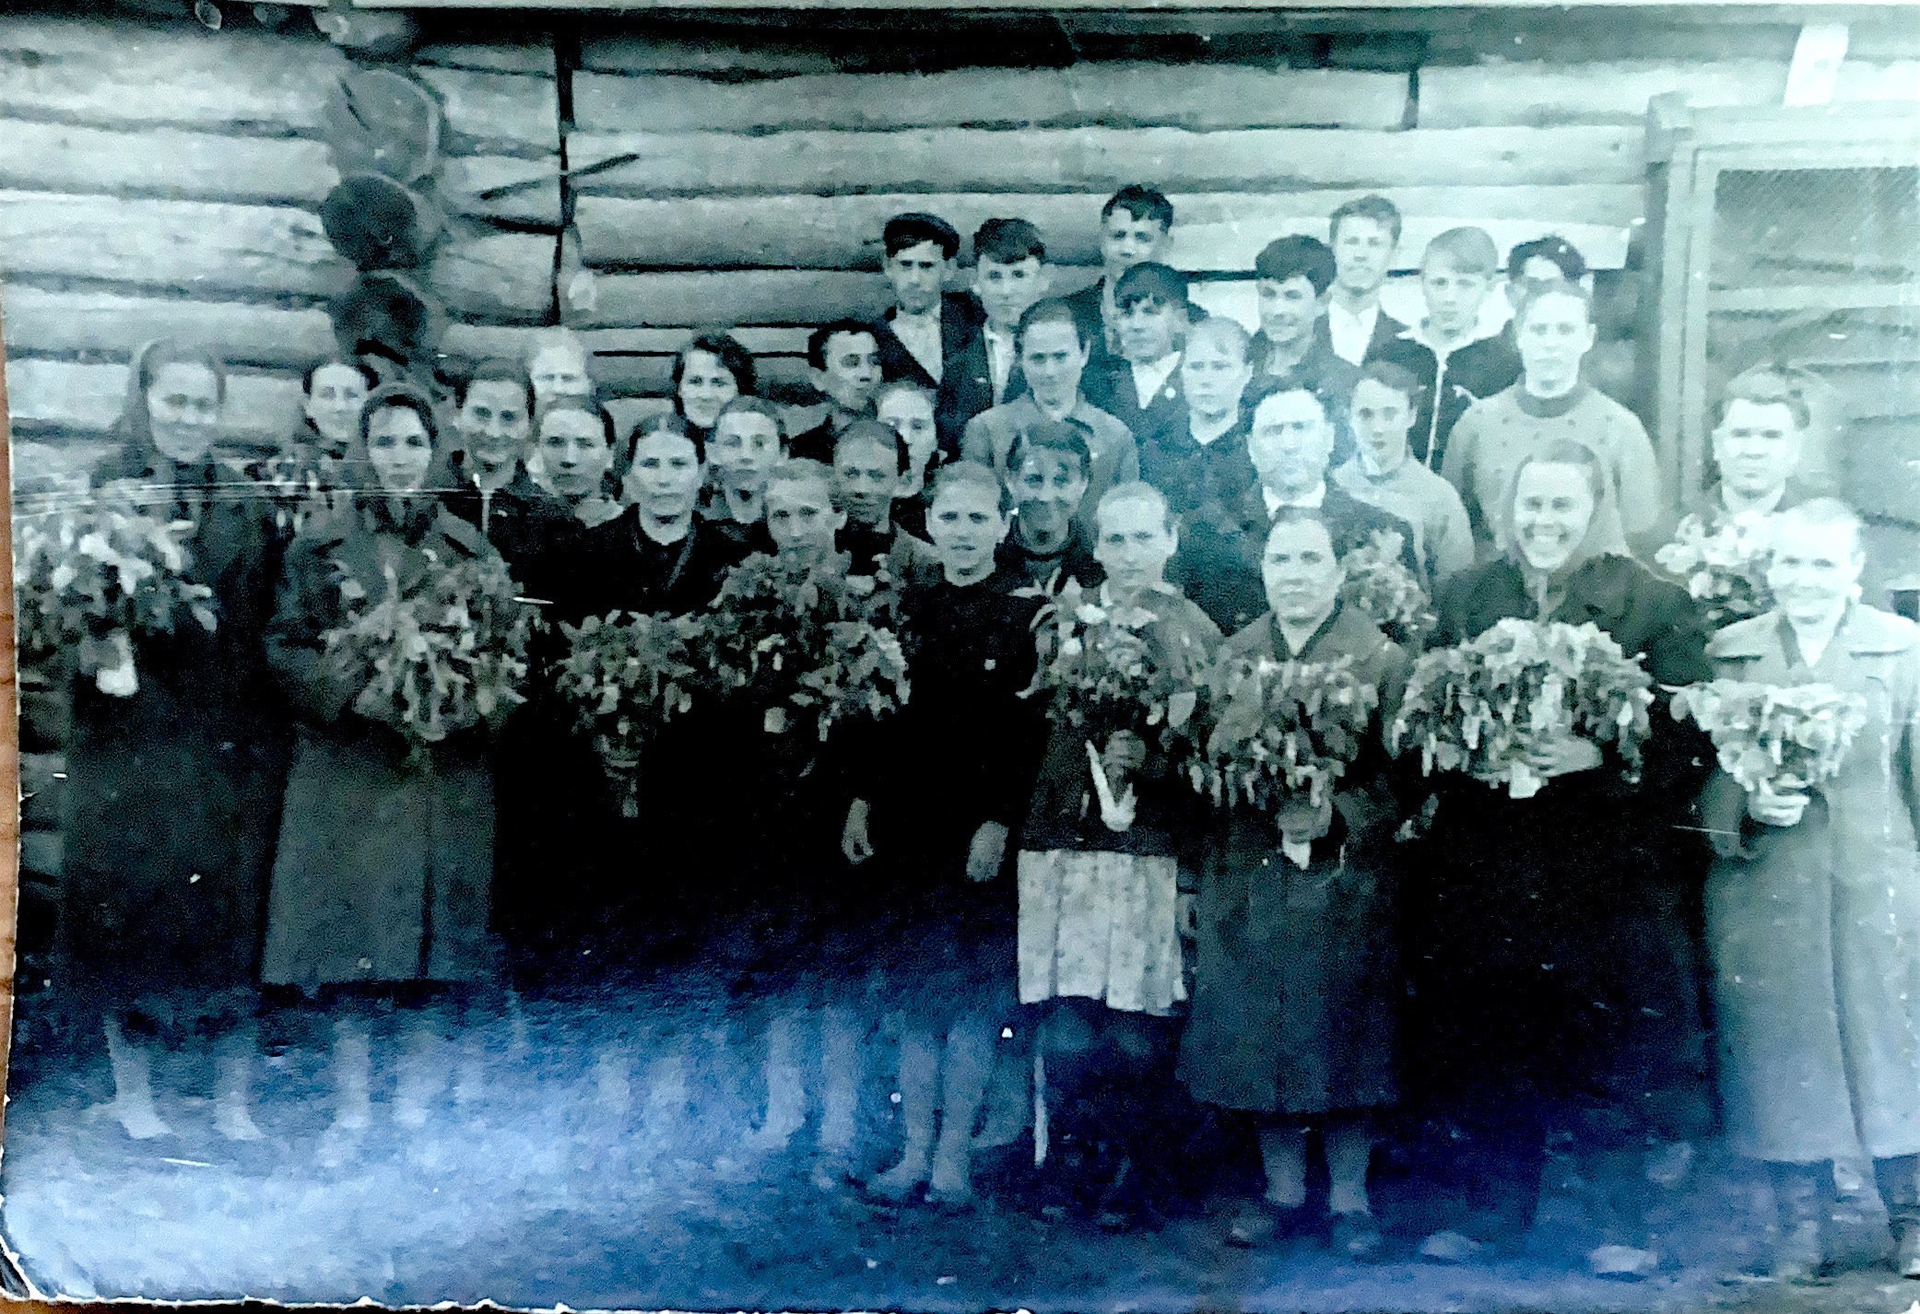
Ермолаева Любовь Емельяновна (сестра мамы) слева первая

Slide 5
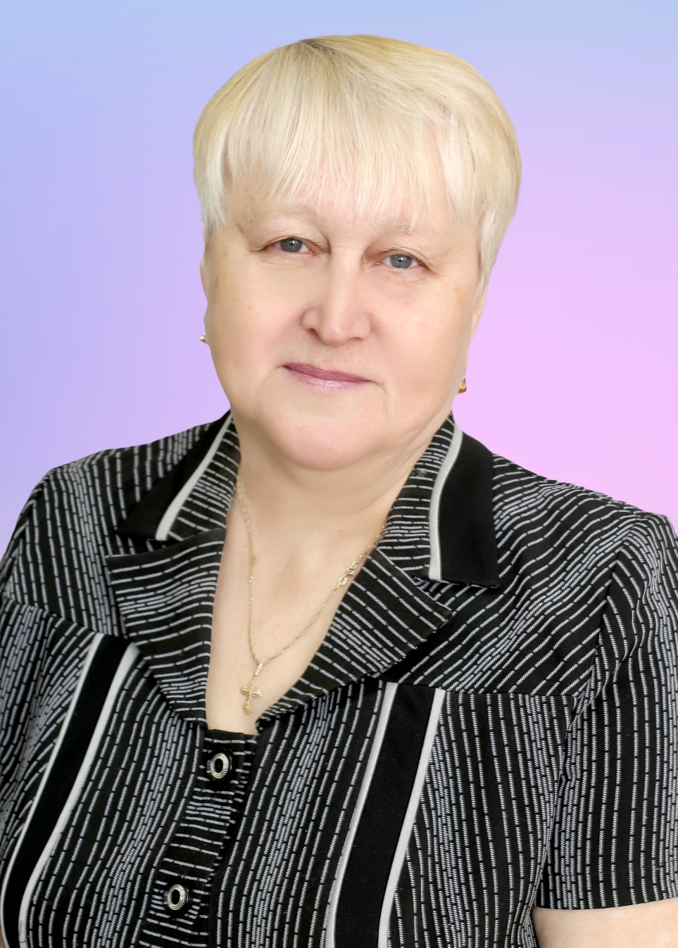
Федорова (Малышева) Ирина Тимофеевна, учитель географии 1 квалификационной категории, МБОУ «Основная общеобразовательная школа №6»Чистопольского муниципального района РТ

